Slide 1

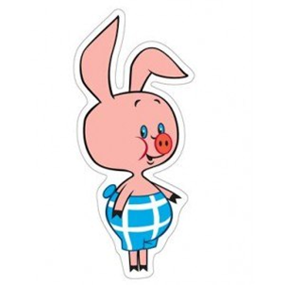
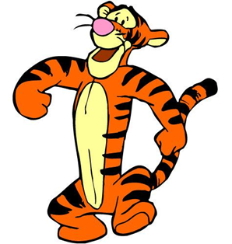
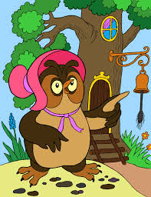
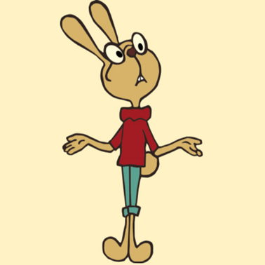

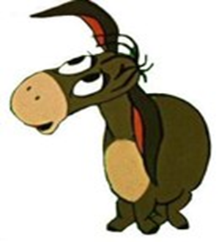
Выбери
кто тебе больше нравиться?
ПЯТАЧОК
ТИГРА
СОВА
КРОЛИК
ВИННИ-ПУХ
ИА

Slide 2
"ЗА" ВИННИ-ПУХа -. Пух общителен, легко находит язык с разными людьми. Не стремится быть лидером, но при необходимости может им стать. При кажущейся добродушности и исполнительности может проявить упрямство, если сочтет предлагаемое неправильным. У Пуха развита аналитическая деятельность: он привык рассуждать над каждым новым явлением (иногда даже вслух). Недостаток знаний компенсируется фантазиями, способностью мыслить абстрактными понятиями. Пух охотно принимает участие в различных спорах, причем не для того, чтобы блеснуть остроумием, а для установления истины. Пухи могут хорошо учиться: некоторая склонность к лени, предпочтение умственного труда физическому заставляет их изобретательно находить нестандартные решения поставленных перед ними задач. Лучше выполняет задания, если его не ограничивать во времени.

Slide 3
"За" пятачка -. Пятачков, как правило, любят и принимают в любой компании. С ними легко, они внимательные слушатели, добрые и откровенные друзья. Он способен подавить свое веселье, если то кого-то может задеть; а также пятачки редко обижаются, когда над ними подшучивают. Однако Пятачки часто бывают несамостоятельными. Им становится трудно, если рядом нет лидера, которому. Пятачки стараются подражать в одежде, поведении, словах. Пятачки часто ждут похвалы от других. Они могут менять свои намерения в зависимости от мнения старших.

Slide 4
"За" тигру -. Это жизнерадостные, никогда не унывающие люди, которые с легкостью готовы поделиться с окружающими своим хорошим настроением. Однако их чувств и эмоций иногда бывает так много, что они сами не могут взять себя в руки по просьбе окружающих. Из Тигров могут получиться отличные лидеры, своим напором они способны «сдвинуть с места гору». Однако Тиграм часто не хватает усидчивости, внимания, что способно привести к неудачам в любом, даже самом интересном деле. Например, Тигра может начать делать работу, не дослушав до конца задание. Часто Тигры берутся за дело, для выполнение которого у него не хватает возможностей (сил, времени, знаний, умений). Тогда при первых. затруднениях они могут потерять интерес к работе и с энтузиазмом взяться за новую деятельность, которую также не доведут до конца.

Slide 5
"За" кролика -. Среди Кроликов много тех, кто не боится взять на себя ответственность и роль лидера в сложной ситуации. Кролики не любят монотонной работы, быстро привыкают к новому месту, могут найти общий язык с чужими людьми. Кролика трудно застать врасплох: он всегда найдет, что сказать, чем заняться, что посоветовать. Кролики не любят пассивный отдых, они постоянно стремятся подвигаться (играть, заниматься спортом, что-то делать по хозяйству) Однако часто переоценивая свои возможности, Кролики могут смело взяться за самое рискованное дело.

Slide 6
"За" сову . Совы — настоящие интеллектуалы. Это люди, способные на основе анализа делать удивительно точные выводы. Они добры, не жадны, но несколько рассеянны. Вместе с тем Сов не стоит обижать: милая рассеянность не мешает при необходимости успешно постоять за себя.

Slide 7
"ЗА" Ослика ИА -. Люди типа Иа романтичны, тонко чувствуют красоту окружающего мира, но при этом не всегда понимают чувства других людей. Правда, последнее не мешает им быть отличными манипуляторами — Иа могут организовать ситуацию так, что другие люди будут выполнять их желания, даже не подозревая о том, что ими манипулируют. Иа избегают общения в группе; теряются, когда на них кричат, бывают обидчивы, болезненно реагируют на шутки о них. Иа терпеливо ждут окончания неприятной для них деятельности (визит к врачу, контрольная, очередь, толкотня в транспорте). Иа могут быть успешными в деятельности, где нет необходимости в постоянном контакте с другими людьми.

